Slide 1
Universidade de Brasília
Faculdade de Tecnologia
Depart. de Engenharia de Produção
Disciplina Engenharia de Produto
Prof. Andréa Cristina dos Santos, Dr. Eng.
andreasantos@unb.br
Aula
Projeto Conceitual
Seleção de Concepções

Slide 2
Localização da fase de projeto conceitual
Processo de Desenvolvimento de Produto
Pré
Desenvolvimento
Pós
Planejamento
Estratégico dos Produtos
Acompanhar
Produto/
Processo
Descontinuar
Produto
Gates >>
Planejamento
Projeto
Projeto
Informacional
Projeto
Conceitual
Projeto
Detalhado
Preparação
Produção
Lançamento
do Produto
Processos
de apoio
Gerenciamento de mudanças de engenharia
Melhoria do processo de desenvolvimento de produtos

Slide 3
PROJETO CONCEITUAL
ARQUITETURA DO PRODUTO pg. 257
Matriz Indicadoras de Modulos pg. 261;
Quadro 7.6 Projeto Modular
METÓDOS SISTEMÁTICOS DE GERAÇÕES DE CONCEPÇÕES
Modelagem funcional
Engenharia reversa
Matriz Morfológica
Teoria da Solução Inventiva de problemas (TRIZ)
7.7ANALISAR SISTEMA/Subsistemas e componentes
7.8 Definir Ergonomia e Estética
7.9 Definir Parcerias co-desenvolvimento

Slide 4
Informações principais e dependências entre as atividades da fase de Projeto Conceitual
Serão retomados posteriormente

Slide 5
Informações principais e dependências entre as atividades da fase de Projeto Conceitual
Foco da aula de hoje

Slide 6
Atividade: Selecionar a concepção do produto 2/4
Melhor que a referência
Pior que a referência
Matriz de Decisão
+
-
-
+
+
-
Igual a referência
-
M
Critérios podem ser Especificações-meta ou Requisitos dos clientes

Slide 7
Atividade: Selecionar a concepção do produto 3/4
Matriz de Decisão com peso
Melhor que a referência + 1
Pior que a referência - 1
+
-
-
+
Igual a referência “0”
+
-
-
M
Critérios podem ser Especificações-meta ou Requisitos dos clientes

Slide 8
EXEMPLO
Necessidades do Cliente
Concepções
Peso
I
II
III
IV
V
VI
Aspecto vítreo
4
+
+
+
+
+
Cor amarelinha
4
-
+
+
+
+
R
Massa fina
5
+
+
+
+
+
E
Macia ao morder
3
+
+
+
+
+
F
Soltinha
5
-
+
-
+
+
E
Fácil de enrolar no garfo
4
+
+
+
+
M
R
Absorver bem o caldo
4
-
-
-
+
M
Ê
Cozimento rápido
3
-
-
-
M
M
N
Fácil de preparar
4
-
-
-
-
-
C
Porção individual
3
-
M
-
M
-
I
Emabalagem reciclável
1
+
M
M
-
M
A
Tempero suave
2
-
M
-
M
M
TOTAL +
5
6
5
7
5
0
TOTAL -
7
3
6
2
2
0
TOTAL GLOBAL
-2
3
-1
5
3
0
PESO TOTAL
-8
14
-1
24
14
0

Slide 9
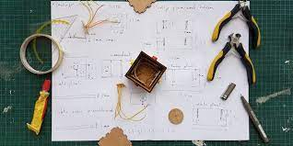
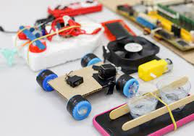
PROJETOCONCEITUAL:CONCEPÇÕES
1. ESBOÇOS INICIAS
2. PROTÓTIPOS
3. TESTES
4. TRL

Slide 10
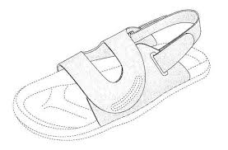
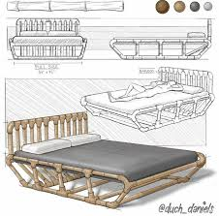

ESBOÇO DO PRODUTO

Slide 11
Protótipos
Massa de modelar
Lego
Madeira
Papel/Papelão
Argila
Eletrônico

Slide 12
TIPOS DE PROTÓTIPOS
TIPOS DE PROTÓTIPOS | DEFINIÇÕES
PROTÓTIPOS FÍSICOS | Tangíveis. Protótipos de prova de conceito utilizados para testar rapidamente uma ideia e montagens experimentais par validar a funcionalidade do produto.
PROTÓTIPOS ANÁLITICOS | Intangíveis, usualmente matemáticos. Análise computacional, sistemas de equações, modelos computacionais e geometrias tridimensionais
PROTÓTIPOS COMPLETOS | Implementam a totalidade de atributo do produto (geralmente em escala real, em uma versão completamente operacional do produto). Para testes de falhas do produto
PROTÓTIPOS FOCALIZADOS | Implementam parcialmente os atributos do produto. Modelo de espuma ou outros materiais, uma placa de circuito fechada investigar o desempenho do produto.
FONTE: ULRICH E EPPINGER (2006).

Slide 13
DENOMINAÇÃO DE PROTÓTIPOS
DENOMINAÇÕES | DEFINIÇÕES
PROTÓTIPOS DE PROJETO | Revisão do projeto, envolvem requisitos estéticos, opticoo e ergonômico. Verificação do conceito de projeto, configuração preliminar do produto.
PROTÓTIPOS GEOMÉTRICOS | Empregados para testar a precisão, forma e encaixe, uma vez que vão focalizados na geometria e não nos aspectos de material.
PROTÓTIPOS FUNCIONAIS | Verificação Funcional do produto e otimização, não é necessário o uso de materiais finais de produção. Representam um subsistema do produto que permitem o teste de algum aspecto funcional
PROTÓTIPOS TÉCNICOS | Cobrem todos os aspectos funcionais do produto. Quando possível são fabricados utilizando os processos finais de produção
FONTE: Adaptado Wagner e Stager (34) Krause et al (37).

Slide 14
TESTES DURANTE
A SELEÇÃO DE CONCEPÇÕES

Slide 15
Grau de novidade e complexidade do produto influenciando a relação entre projeto conceitual e detalhado 1/2
Recorde:
Capítulo 5: planejamento do projeto
Atividade: adaptação do modelo de referência
novidade
complexidade

Slide 16
Grau de novidade e complexidade do produto influenciando a relação entre projeto conceitual e detalhado 1/2
Grau de novidade:
Se menor > maior o nível de detalhamento no projeto conceitual
Se maior > só conseguiremos identificar todos os SSCs no detalhado
novidade
Grau de complexidade:
Maior > investir mais no conceitual para obter uma noção mais precisa do produto (algumas atividades do detalhado ocorrem no conceitual)
complexidade
Podem existir variações dessas práticas dependendo de especificidades do produto e cultura da empresa

Slide 17
Atividade: Selecionar a concepção do produto 4/4
TESTES DURANTE A SELEÇÃO DE CONCEPÇÕES

Slide 18
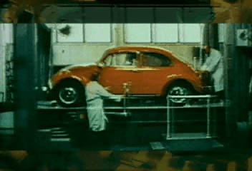

Evolução do Desenvolvimento de Produto (passado)
Teste e
Reprojeto
Hardware
Desenvolvimento do Produto
Desenho Manual
Protótipo Físico

Slide 19
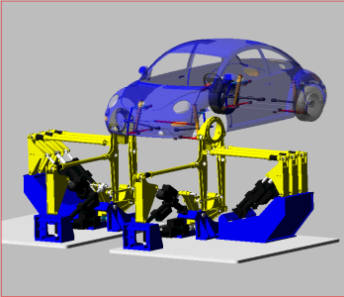
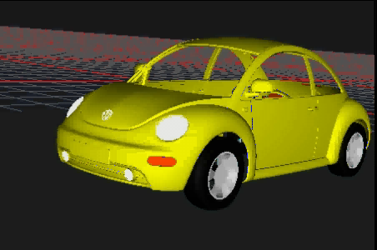
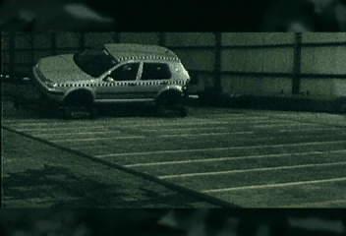
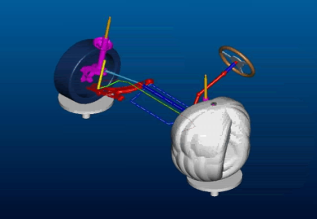
Evolução do Desenvolvimento de Produto (futuro)
Prototipagem Funcional
Virtual
Desenvolvimento Virtual do Produto
3D
CAD
Mock-up Digital

Slide 20

Diferença entre MVP e Protótipo
MVP - Minimum Viable Product (ou, em português, PMV - Produto Mínimo Viável) (Conceito surgiu no Livro Startup Enxutas:
MVP está relacionado ao modelo de negócio,
MVP serve para testar a viabilidade do negócio.
MVP fornece feedback para orientar o desenvolvimento do negócio.
Protótipo está relacionado ao produto/serviço comercializado pelo negócio, Protótipo fornece feedback para melhoria técnica do produto/serviço.

Slide 21
TRL (Nível de Prontidão da Tecnologia)
Foi em 1974 que a NASA, enfrentando este mesmo desafio, desenvolveu sua primeira escala de maturidade (ou prontidão, caso traduzido diretamente) tecnológica: o Technology Readiness Level (TRL).
O objetivo era desenvolver uma padronização de entregas que indicassem, com evidências objetivas, quão prontas suas tecnologias estavam para a aplicação final.
MANKINS, J. C. Technology Readiness Levels. A White Paper. April 6, 1995. Advanced Concepts Office. Office of Space Access and Technology. NASA. Disponível em: < http://www.artemisinnovation.com/images/TRL_White_Paper_2004-Edited.pdf>.

Slide 22
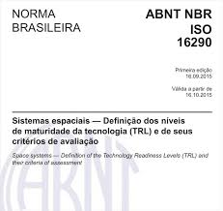
TRL
A prática do TRL como padronização das entregas foi muito bem recebida, sendo adotada mundialmente e expandida a uma variedade de setores, até que a norma ISO 16290: 2013 consolidou a aplicação em níveis formais.

Slide 23
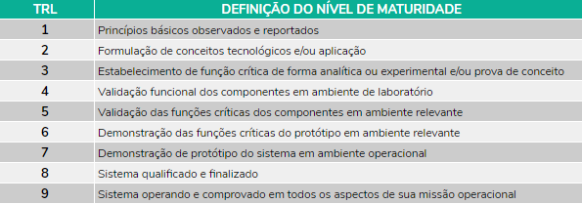
TRL

Slide 24
TRL
Os níveis de TRL acima apresentados são usualmente agrupados, visando sua utilização e o melhor entendimento dos estágios e transição entre eles, as quais muitas vezes não estão bem definidas.
O TRL pode ser dividido em 5 grupos, diretamente relacionados ao ciclo de vida e ao custo de um projeto de inovação tecnológica:
Pesquisa básica;
Pesquisa aplicada;
Desenvolvimento experimental;
Industrialização;
Produção e comercialização.

Slide 25
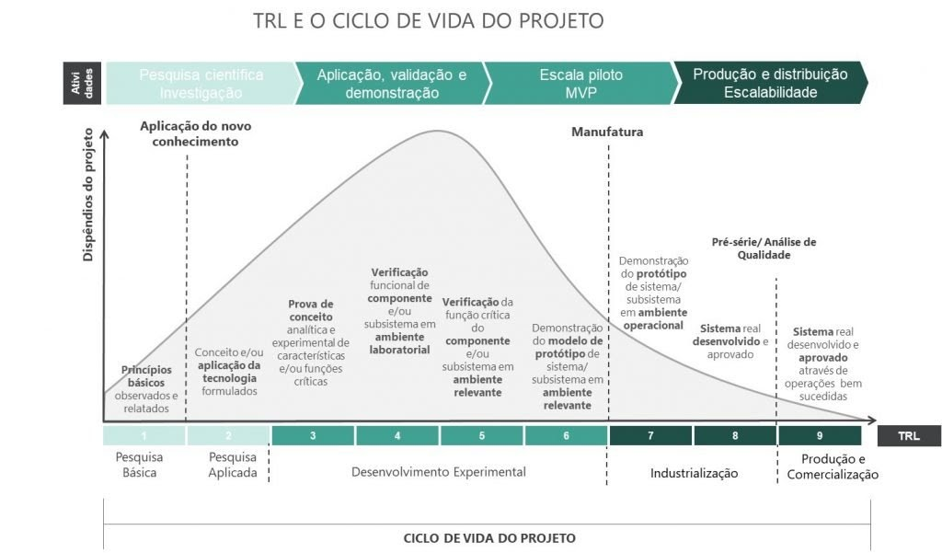

Slide 26
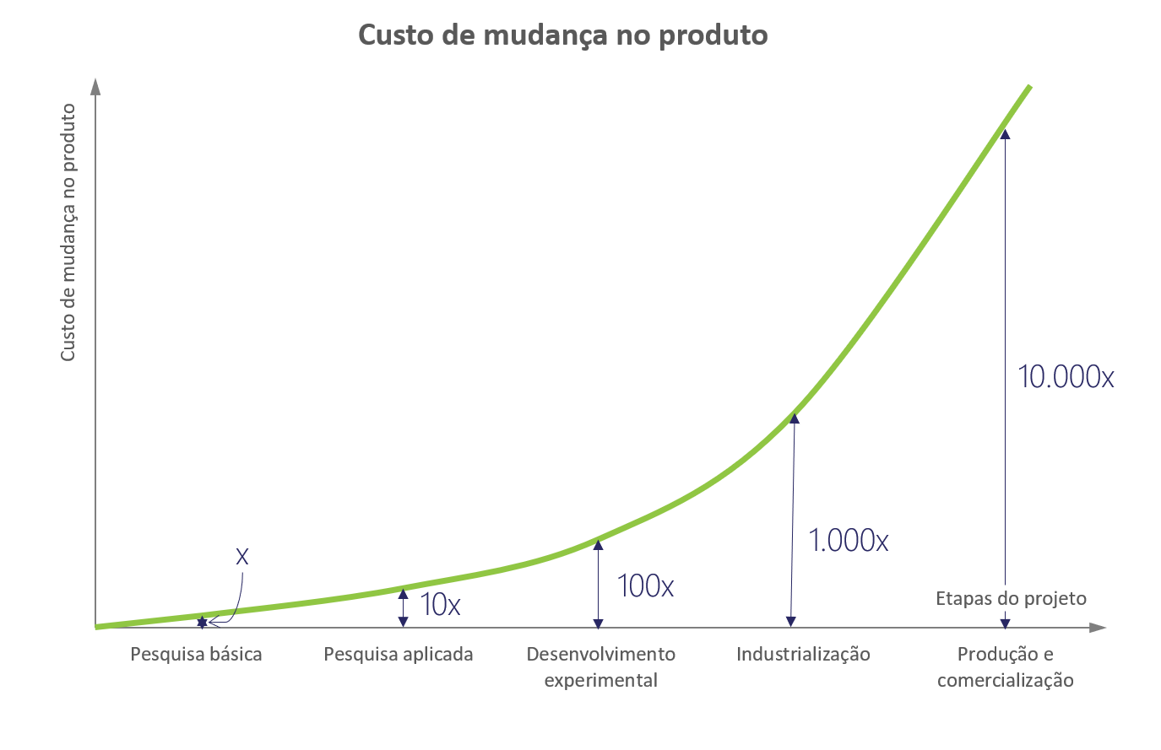
TRL
Ainda, em se tratando da importância do uso do TRL, os níveis de maturidade tecnológica vêm sendo amplamente utilizados para justificar a captação de recursos financeiros públicos e privados pelas equipes de P&D+I.
Atualmente, há uma tendência das agências de fomento em utilizarem o TRL para avaliar a relevância de uma tecnologia, podendo-se estimar o potencial do projeto ou a curva de investimentos necessários.

Slide 27
Localização da fase de projeto conceitual
Processo de Desenvolvimento de Produto
Pré
Desenvolvimento
Pós
Planejamento
Estratégico dos Produtos
Acompanhar
Produto/
Processo
Descontinuar
Produto
Gates >>
Planejamento
Projeto
Projeto
Informacional
Projeto
Conceitual
Projeto
Detalhado
Preparação
Produção
Lançamento
do Produto
Processos
de apoio
Gerenciamento de mudanças de engenharia
Melhoria do processo de desenvolvimento de produtos

Slide 28
Necessidades de mercado
Requisitos funcionais
Determinar estrutura funcional
Princípios funcionais
Avaliar e selecionar o conceito
Projeto conceitual
Desenvolver arquitetura
Modelo e analises montagem
Avaliar e selecionar
Projeto preliminar
Projeto detalhado
Analisar e selecionar o projeto detalhado
Otimizar desempenho e custos
Escolha final do material e Processo de fabricação
Produto e suas especificações

